Slide 1


Slide 2
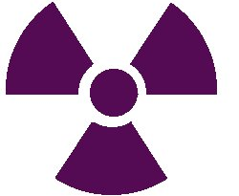
Radiation risks and protections
Asses. Prof. Dr. Rafid M. Naeem

Slide 3
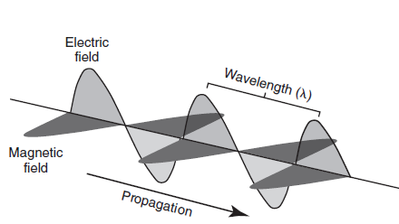
x rays is a part of the spectrum of electromagnetic radiation. الأشعة السينية جزء من طيف الإشعاع الكهرومغناطيسي.
Electromagnetic radiation is a combination of electric and magnetic fields that travel together, oscillating in vertical planes in sine-wave fashion.
الإشعاع الكهرومغناطيسي هو مزيج من المجالات الكهربائية والمغناطيسية التي تنتقل معًا، متذبذبةً في مستويات متعامدة على شكل موجة جيبية

Slide 4
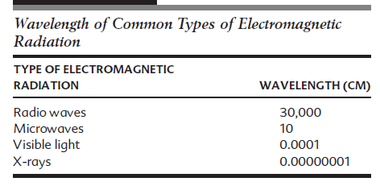
Familiar types of electromagnetic radiation other than x-rays and gamma rays include radio waves, radar, microwaves, and visible light (Table 1-1).
تشمل أنواع الإشعاع الكهرومغناطيسي الشائعة، بخلاف الأشعة السينية وأشعة جاما، الموجات الراديوية، والرادار، والموجات الدقيقة، والضوء المرئي
Because the energy of electromagnetic radiation is inversely proportional to wavelength, the energy of light waves and radio waves is lower than the energy of x-rays. Thus light and radio waves do not produce tissue ionization or DNA damage.
ولأن طاقة الإشعاع الكهرومغناطيسي تتناسب عكسيًا مع طول الموجة، فإن طاقة الموجات الضوئية والموجات الراديوية أقل بكثير من طاقة الأشعة السينية. وبالتالي، لا يُسبب الضوء والموجات الراديوية تأينًا للأنسجة أو تلفًا للحمض النووي

Slide 5
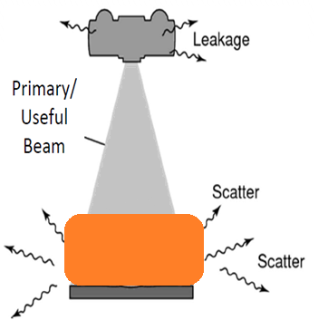
Types of Radiation in the x-ray room
شعاع الابتدائي Primary Beam
تمثل الحزمة الأولية خطرًا كبيرًا ، أن فترات التعرض القصيرة جدًا يمكن أن تؤدي إلى ضرر
إشعاع مبعثر Scatter radiation
يتم إنتاجه عندما تتفاعل الحزمة الأولية مع العينات والهياكل الموجودة في حاوية الأشعة السينية. يُعد الإشعاع المبعثر خطرًا بالقرب من العينة.
إشعاع التسرب Leakage radiation من أنبوب الأشعة السينية منخفض جدًا ولا يمثل خطرًا عندما يكون غلاف الأنبوب سليمًا.

Slide 6
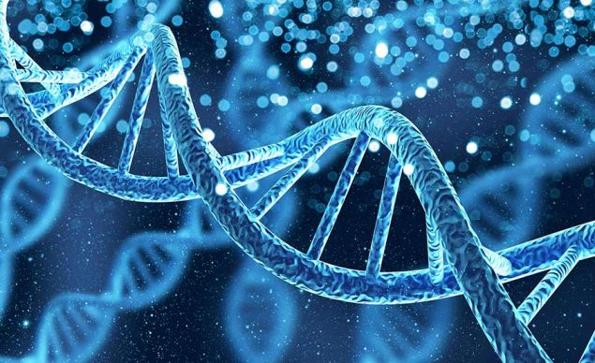
The effects of ionising radiation on the body: (1) mutations
This radiation damages cells and is not selective of cell type. The effects are more obvious in the immature or rapidly dividing cells.
The amount of cell damage is determined by
the amount of dose,
the type of cell and
its maturity.
If the cell is still being formed when the dose is received, then the DNA may mutate
. يُلحق هذا الإشعاع الضرر بالخلايا، وهو غير انتقائي في نوع الخلية. تكون آثاره أكثر وضوحًا في الخلايا غير الناضجة أو سريعة الانقسام. يُحدد مقدار الضرر الذي تُلحقه الخلايا بكمية الجرعة ونوع الخلية ونضجها. إذا كانت الخلية لا تزال في طور التكوين عند تلقي الجرعة، فقد يتحور الحمض النووي DNA.

Slide 7
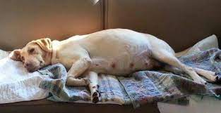
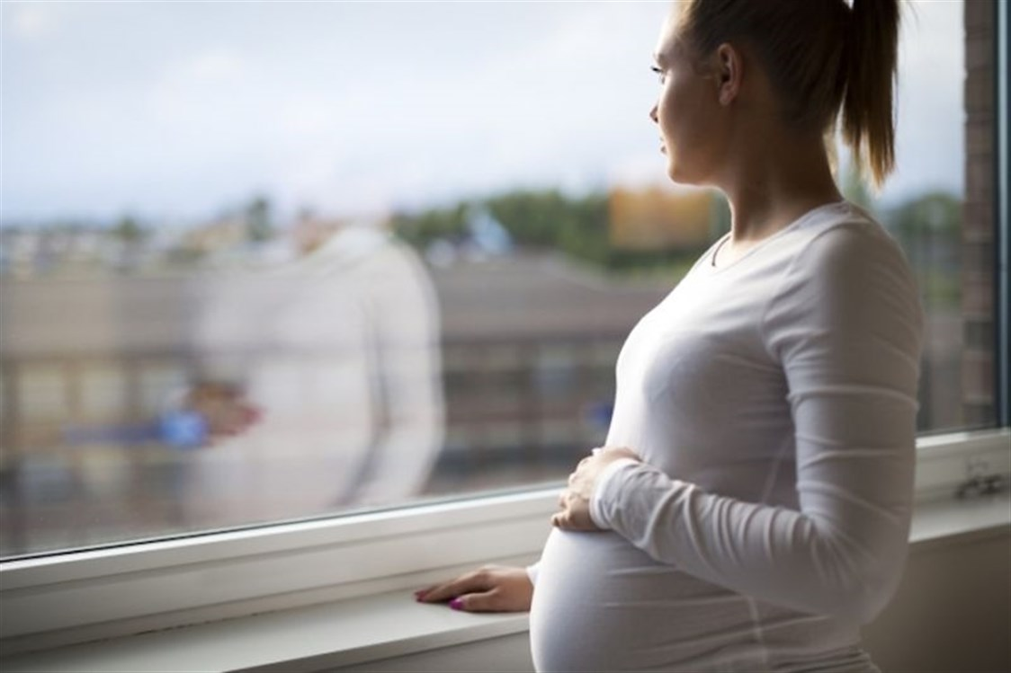
(2) abortion or fetal abnormalities,
Especially during the early months of pregnancy, particularly in the early stages of embryonic cell division, radiation can disrupt cell division, leading to both major and minor fetal abnormalities.
Therefore, caution when ordering radiological examinations
In emergency cases, the number of images should be minimized, and if possible, the uterine contents should be protected with aprons

Slide 8
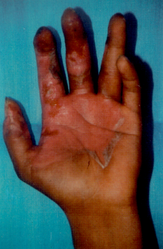
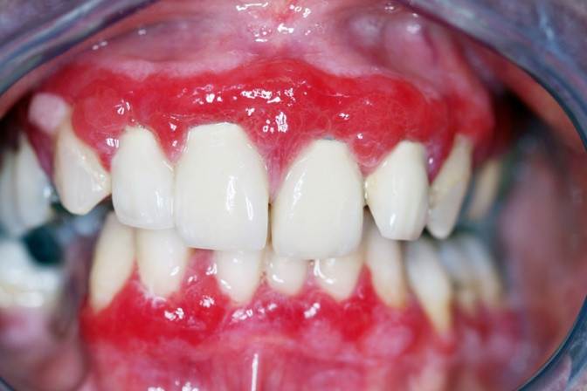
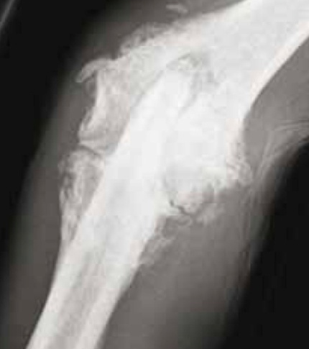
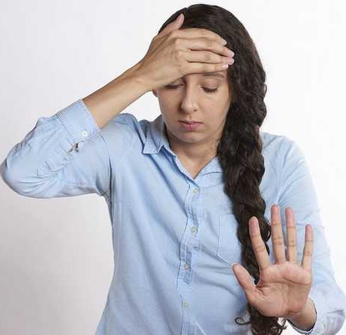
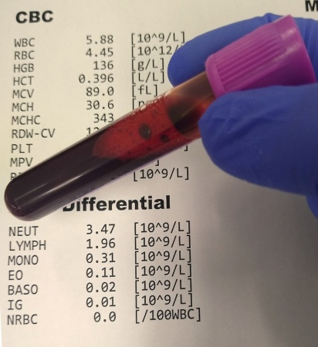
(3) susceptibility to disease and shortened life span,
Example
Skin injury
Mucous membrane injuries
Osteonecrosis of radiogenic origin
Nausea, dizziness, poor concentration, low blood pressure,
severe headaches appear within days and are accompanied by blood count abnormalities.

Slide 9
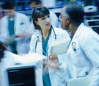
(4) carcinogenesis,
It has been found that continuous exposure to X-rays may increase the risk of cancer, depending on the following:
a. Radiation dose: The higher the dose of X-rays received, the greater the risk of cancer.
b. Patient's age: Individuals who are exposed to radiation regularly from a young age are more susceptible to developing cancer.
C. Patient's sex: Women have a higher risk of developing cancer as a result of radiation exposure.
d. Area of ​​radiation exposure: Some parts of the body are more susceptible to cancer from radiation exposure than others.

Slide 10
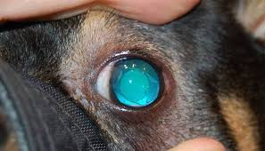
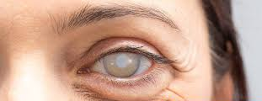
(5) cataracts. إعتام عدسة العين
The most common eye condition is cataracts, which appear months after exposure.

Slide 11
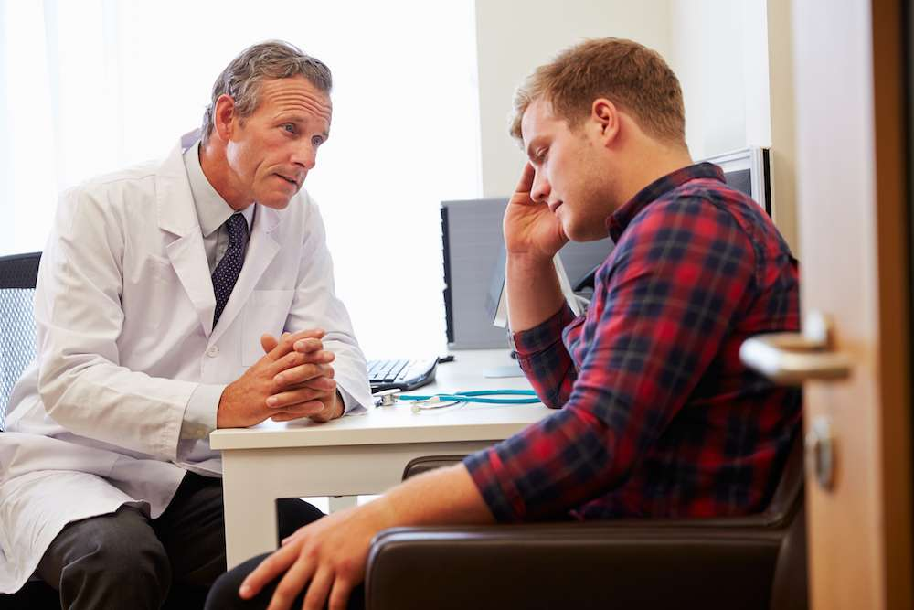
6. Infertility
The most important event in it is infertility for both sexes

Slide 12
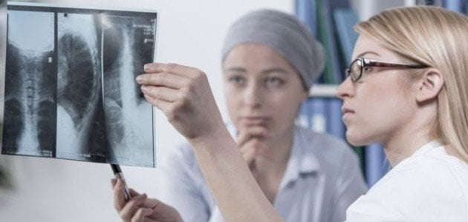
A goal in diagnostic radiology is to obtain maximum diagnostic information with minimal radiation exposure of the patient, radiology personnel, and general public.
من أهداف الأشعة التشخيصية الحصول على أقصى قدر من المعلومات التشخيصية مع الحد الأدنى من التعرض للإشعاع للمريض والعاملين في الأشعة وعامة الناس

Slide 13
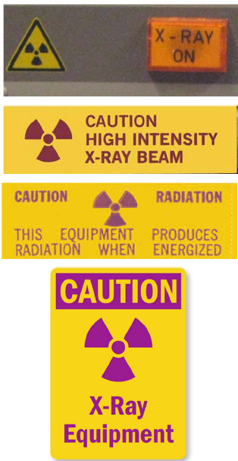
Radiation Safety
Principles of radiation safety are based on establishment of guidelines to prevent undesirable and unnecessary exposure to ionizing radiation
تستند مبادئ السلامة من الإشعاع إلى وضع إرشادات لمنع التعرض غير المرغوب فيه وغير الضروري للإشعاع المؤين.
Practical Considerations
Radiation workers should be skilled in patient positioning for radiography, machine operation, and image processing so that repeat studies are minimized.
يجب أن يكونوا ماهرين في وضع المريض أثناء التصوير الشعاعي، وتشغيل الأجهزة، ومعالجة الصور، لتقليل تكرار الدراسات

Slide 14
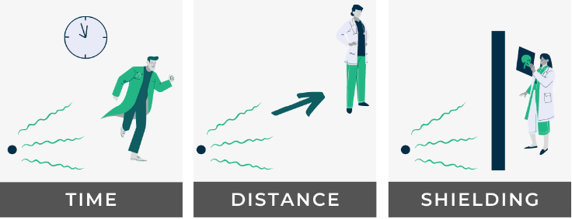
The ALARA principle
ALARA (As Low As Reasonably Achievable) الحد الأدنى المعقول القابل للانجاز
the ALARA principle is aimed at limiting one’s radiation exposure as much as possible.
يهدف مبدأ ALARA إلى الحد من تعرض الشخص للإشعاع قدر الإمكان
The major variables used in adhering to ALARA are:
a. distance,
b. time, and
c. shielding.
وتتمثل العوامل الرئيسية المستخدمة في الالتزام بمبدأ ALARA في المسافة والوقت والحماية.

Slide 15
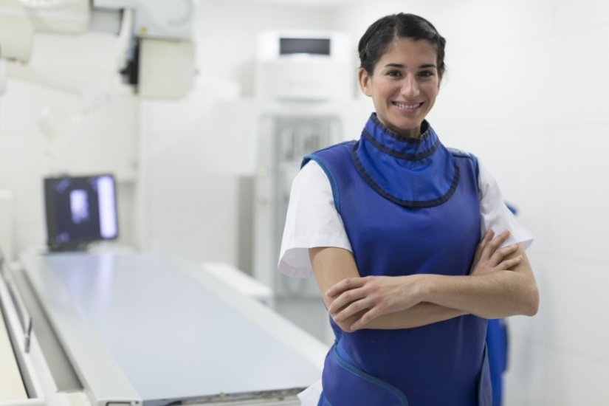
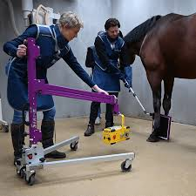
1. Distance المسافة
The distance between the employee and the x-ray tube should be maximized because distance is one of the most effective ways of reducing dose. Doubling the distance reduces exposure,
يجب تعظيم المسافة بين الموظف وأنبوب الأشعة السينية، لأن المسافة من أكثر الطرق فعالية لتقليل الجرعة. مضاعفة المسافة تقلل التعرض
Holding cassettes by hand for equine radiography should be discouraged because this can place the employee in the direct line of fire.
. يُنصح بعدم حمل أشرطة التصوير الشعاعي للخيول باليد، فقد يضع ذلك الموظف في مرمى النيران المباشر

Slide 16
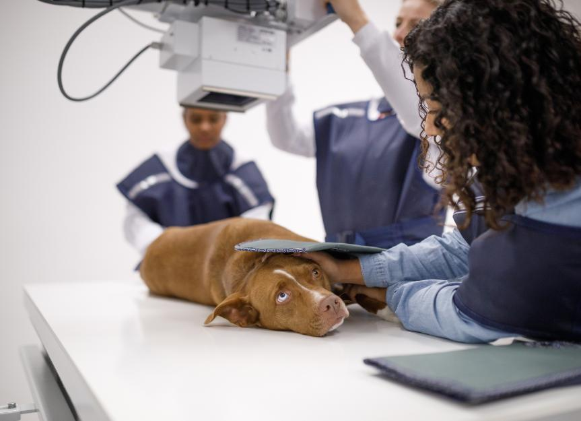
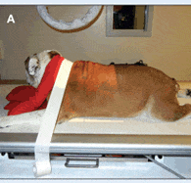
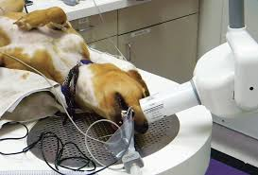
1. Distance المسافة
Handholding of companion animals for radiography is permissible, but having parts of the body near the primary x-ray beam should be avoided.
. يُسمح بحمل الحيوانات الأليفة باليد أثناء التصوير الشعاعي، ولكن يجب تجنب وضع أجزاء من الجسم بالقرب من مصدر الأشعة السينية الرئيسي
With the use of chemical restraint and tape and sandbags for positioning, it may be possible for the employee to exit the room during exposure acquisition. Some state veterinary practice acts stipulate that the operator cannot be in the room during the exposure.
. باستخدام قيود كيميائية وشريط لاصق وأكياس رمل لتحديد الموقع، قد يتمكن الموظف من مغادرة الغرفة أثناء التقاط التعرض. تنص بعض قوانين الممارسة البيطرية الحكومية على أنه لا يجوز للمشغل التواجد في الغرفة أثناء التعرض

Slide 17
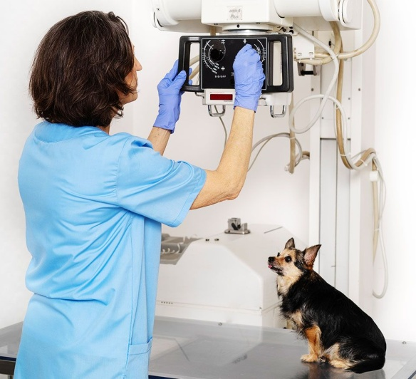
2. Time
Time is directly related to the number of retake views needed.
يرتبط الوقت ارتباطًا مباشرًا بعدد مرات إعادة التصوير المطلوبة
a. Time can be minimized by using sedation for uncooperative patients.
يمكن تقليل الوقت باستخدام التخدير للمرضى غير المتعاونين
b. Time can also be minimized by making sure that personnel are familiar with equipment operation.
.. كما يمكن تقليل الوقت بالتأكد من إلمام الموظفين بتشغيل المعدات
c. Rotation of the technical staff through the radiology service area will also dilute any exposure over a larger pool, leading to reduction in individual exposure levels.
. كما أن تناوب الموظفين الفنيين في منطقة خدمات الأشعة سيخفف من أي تعرض على نطاق أوسع، مما يؤدي إلى تقليل مستويات التعرض الفردية

Slide 18
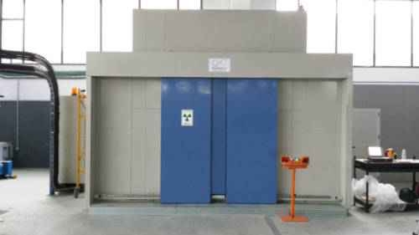
3. Shielding
State building codes typically require structural shielding to protect personnel from unnecessary radiation exposure. The specific details regarding requisite structural shielding can be obtained from the state radiation protection office
تشترط قوانين البناء الحكومية عادةً وجود دروع هيكلية لحماية الأفراد من التعرض الإشعاعي غير الضروري. يمكن الحصول على التفاصيل المتعلقة بالدروع الهيكلية اللازمة من مكتب الحماية من الإشعاع الحكومي.

Slide 19
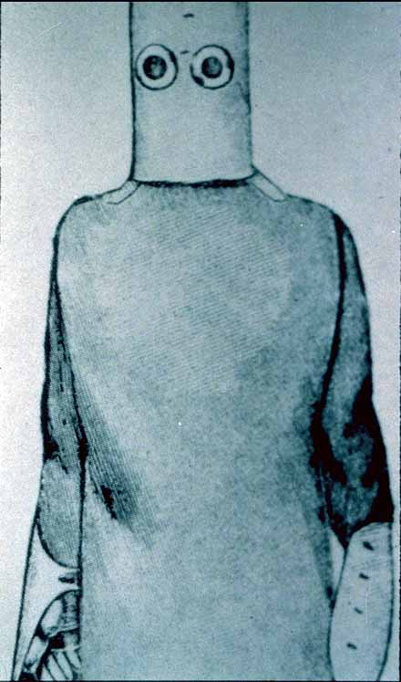
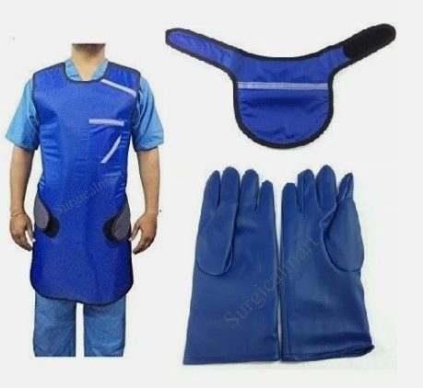
3. Shielding
The most effective personal shielding for radiation workers is lead-impregnated aprons, gloves, thyroid shields, and eyeglasses. Protective aprons and gloves designed for use in the x-ray room are usually 0.5 mm
أكثر وسائل الحماية الشخصية فعالية للعاملين في مجال الإشعاع هي المآزر والقفازات وواقيات الغدة الدرقية والنظارات المشربة بالرصاص. عادةً ما تكون المآزر والقفازات الواقية المصممة للاستخدام في غرفة الأشعة السينية مكافئة لـ 0.5 مم من الرصاص

Slide 20
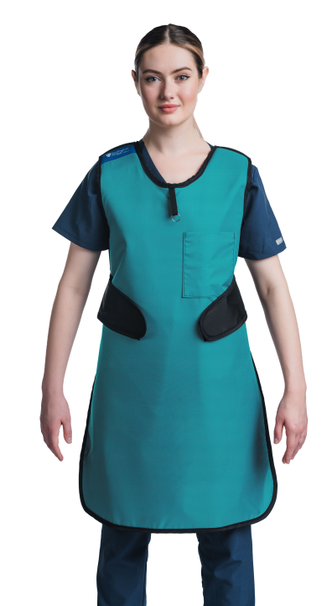
3. Shielding
Lead aprons and gloves are designed solely for protecting against scattered radiation and must never be placed in the primary beam because they do not attenuate high energy primary photons
صُممت مآزر وقفازات الرصاص حصريًا للحماية من الإشعاع المتناثر، ويجب عدم وضعها أبدًا في الشعاع الأولي لأنها لا تحجب الفوتونات الأولية عالية الطاقة

Slide 21
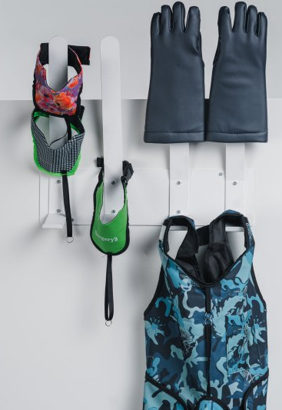
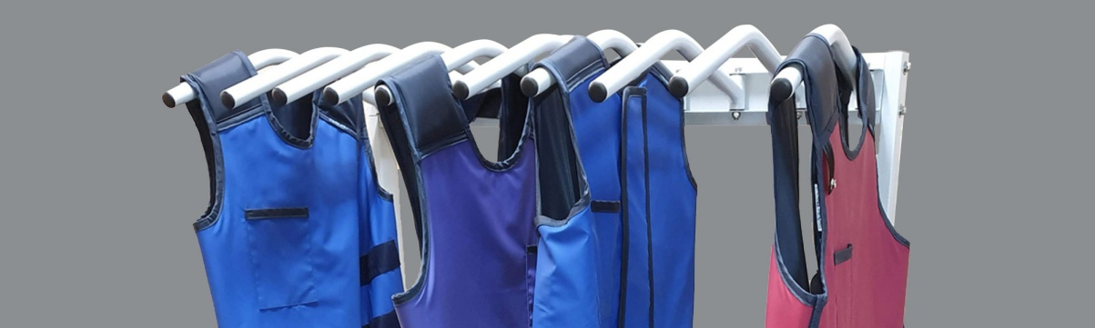
Improper care of lead aprons and gloves results in cracking or separation of the protective layering that reduces their effectiveness. Aprons and gloves should be placed on racks when not in use. This decreases the risk of creasing and folding that lead to cracking or separation of the protective layering
يؤدي سوء العناية بالمآزر والقفازات الرصاصية إلى تشقق أو انفصال الطبقة الواقية، مما يقلل من فعاليتها. يجب وضع المآزر والقفازات على رفوف عند عدم استخدامها. هذا يقلل من خطر التجعد والانثناء اللذين يؤديان إلى تشقق أو انفصال الطبقة الواقية

Slide 22
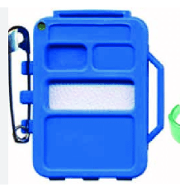
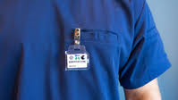
Personnel monitoring
A radiation badge is the most commonly used personnel monitoring device. A radiation badge consists of a plastic holder, measuring approximately 2 to 3 cm on a side, which has a clip allowing it to be secured to clothing.
تُعد شارة الإشعاع أكثر أجهزة مراقبة الأفراد استخدامًا. تتكون شارة الإشعاع من حامل بلاستيكي، يبلغ طول أحد جوانبه حوالي 2 إلى 3 سم، مزود بمشبك يسمح بتثبيته على الملابس.

Slide 23
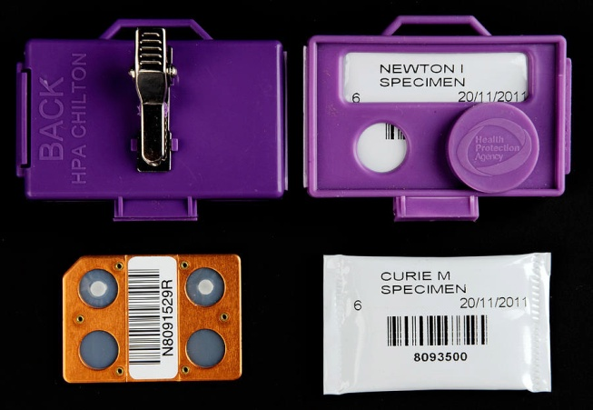
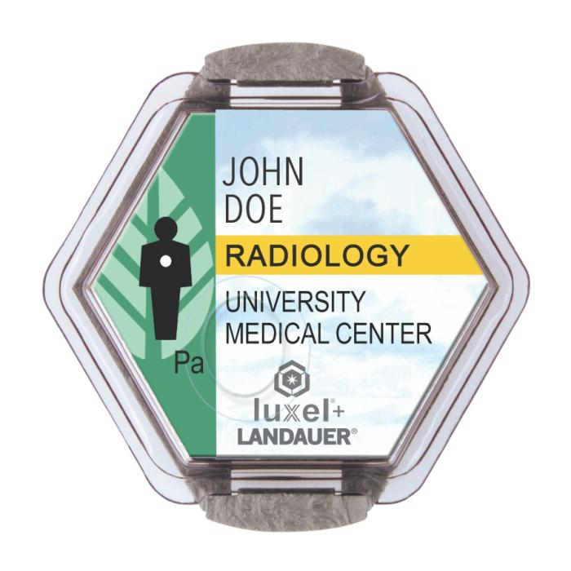
A radiation badge
1. The radiation badge may contain a paper-wrapped piece of film that becomes exposed to ionizing radiation; the radiation dose can be determine from the degree of film blackness.
قد تحتوي شارة الإشعاع على قطعة فيلم مغلفة بورق، تصبح مكشوفة للإشعاع المؤين؛ ويمكن تحدد جرعة الإشعاع من درجة سواد الفيلم.
2. Alternatively, radiation badges may contain thermo luminescent dosimeters rather than film. These dosimeters trap electrons energized by oncoming radiation, and the number of trapped electrons can be quantified and related to the amount of exposure.
كبديل، قد تحتوي شارات الإشعاع على مقاييس جرعات حرارية مضيئة بدلاً من الفيلم. تحجز هذه المقاييس الإلكترونات التي تنشطها الإشعاعات القادمة، ويمكن تحديد عدد الإلكترونات المحتجزة وربطها بكمية التعرض

Slide 24
Personnel monitoring
A radiation badge is the most commonly used personnel monitoring device. A radiation badge consists of a plastic holder, measuring approximately 2 to 3 cm on a side, which has a clip allowing it to be secured to clothing.
تُعد شارة الإشعاع أكثر أجهزة مراقبة الأفراد استخدامًا. تتكون شارة الإشعاع من حامل بلاستيكي، يبلغ طول أحد جوانبه حوالي 2 إلى 3 سم، مزود بمشبك يسمح بتثبيته على الملابس.
1. The radiation badge may contain a paper-wrapped piece of film that becomes exposed to ionizing radiation; the radiation dose can be determine from the degree of film blackness.
قد تحتوي شارة الإشعاع على قطعة فيلم مغلفة بورق، تصبح مكشوفة للإشعاع المؤين؛ ويمكن تحدد جرعة الإشعاع من درجة سواد الفيلم.
2. Alternatively, radiation badges may contain thermo luminescent dosimeters rather than film. These dosimeters trap electrons energized by oncoming radiation, and the number of trapped electrons can be quantified and related to the amount of exposure.
كبديل، قد تحتوي شارات الإشعاع على مقاييس جرعات حرارية مضيئة بدلاً من الفيلم. تحجز هذه المقاييس الإلكترونات التي تنشطها الإشعاعات القادمة، ويمكن تحديد عدد الإلكترونات المحتجزة وربطها بكمية التعرض
Radiation badges should be analyzed at least quarterly, but a monthly analysis is preferable so that any overexposure problems are detected sooner after occurrence.
يجب تحليل شارات الإشعاع كل ثلاثة أشهر على الأقل، ولكن يُفضل إجراء تحليل شهري للكشف عن أي مشاكل فرط إشعاع فور حدوثها

Slide 25
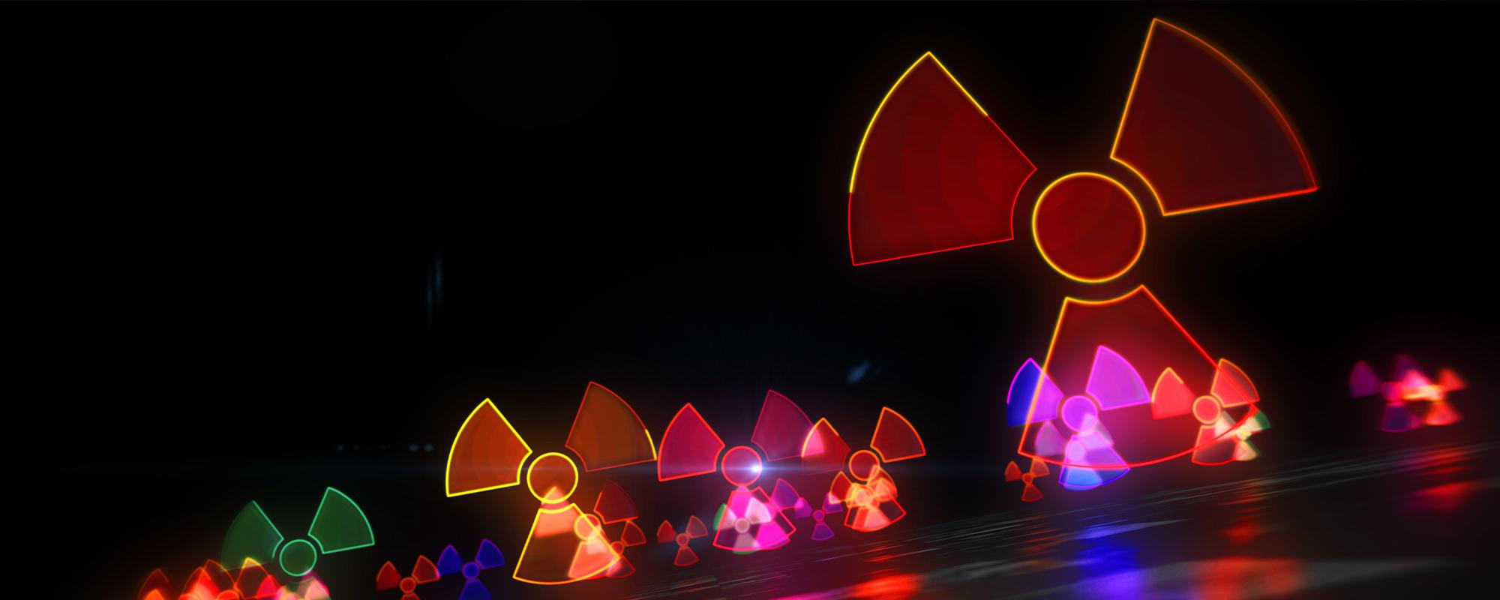
Radiation badges should be analyzed at least quarterly, but a monthly analysis is preferable so that any overexposure problems are detected sooner after occurrence.
يجب تحليل شارات الإشعاع كل ثلاثة أشهر على الأقل، ولكن يُفضل إجراء تحليل شهري للكشف عن أي مشاكل فرط إشعاع فور حدوثها

Slide 26
Basic Radiation Safety Rules for Diagnostic Radiology
1. Only personnel necessary to complete the procedure should be in the x-ray room at the time of exposure.
2. Persons younger than 18 years and pregnant women must not be in the x-ray room during the examination.
3. Personnel who assist with radiographic examinations should have a rotating duty roster to minimize exposure to any one person.
4. Sandbags, sponges, tape, or other restraining devices should be used for positioning the patient rather than manual restraint.
5. Anesthesia or tranquilization should be used when possible to facilitate patient restraint.
6. No part of the technologist should be in the primary beam, whether or not protected by gloves or aprons.
7. Protective aprons should always be worn when positioning an animal.
8. Protective gloves should be worn if hands are placed near the primary beam.
9. Protective glasses should be worn if the work level is heavy or when radiographing large animals. These glasses provide 0.25 mm Pb equivalent protection to the lens.
10. Thyroid shields should be considered. These are “mini-aprons” that are worn around the neck to protect the thyroid gland.
11. The primary beam should be collimated so each film has an unexposed border, proving that the primary beam does not exceed the size of the cassette.
12. All personnel involved with patient radiography should wear a radiation badge during working hours.
13. The radiographic procedure should be planned carefully and the machine settings double-checked.

Slide 27


